Slide 1

Лінійні алгоритми. Черепашача графіка
Notes:
© Copyright PresentationGO.com – The free PowerPoint and Google Slides template library

Slide 2

Лінійні алгоритми
Алгоритм, у якому використовується тільки структура слідування, називається лінійним.
Будь-яка програма має прийняти вхідні дані (введення), опрацювати їх і повернути результат (виведення).
Notes:
© Copyright PresentationGO.com – The free PowerPoint and Google Slides template library

Slide 3
У програмах, що реалізують лінійні алгоритми, використовуються команди введення даних, присвоєння та виведення.
Введення
Опрацювання
Виведення
x=input(‘x=‘)
a=2*x
print(a)
Notes:
© Copyright PresentationGO.com – The free PowerPoint and Google Slides template library

Slide 4
Команда input() призначена для введення даних із клавіатури.
Коли програма зустрічає команду input, вона припиняє роботу й очікує, поки користувач уведе дані й натисне Enter. У дужках може бути записана підказка користувачеві, що саме потрібно ввести. Ця підказка виводиться на екран.

Slide 5



Значення, отримане від команди input, Python сприймає як рядок (послідовність символів), навіть якщо ми ввели число.
Notes:
© Copyright PresentationGO.com – The free PowerPoint and Google Slides template library

Slide 6
Функція | Опис функції
а=input() | введення значення рядкової змінної a з клавіатури
а=input(‘текст’) | введення значення рядкової змінної a з клавіатури, але перед цим надрукується текст, записаний у лапках
x=int(a) | значення рядкової змінної a переводиться в ціле число, і результат присвоюється змінній х
x=float(a) | значення рядкової змінної a переводиться в дійсне число, і результат присвоюється змінній х
а=int(input()) | введення значення змінної цілого типу a з клавіатури
а=int(input(‘текст’)) | введення значення змінної цілого типу a з клавіатури, але перед цим надрукується текст, записаний у лапках
а=float(input()) | введення значення змінної дійсного типу a з клавіатури
а=float(input(‘текст’)) | введення значення змінної дійсного типу a з клавіатури, але перед цим надрукується текст, записаний у лапках

Slide 7
Щоб вивести текст або значення змінної у вікно консолі використовують команду print.
Команда | Опис команди
print(a) | виводить у вікно консолі значення змінної a
print(‘a=‘,a) | виводить у вікно консолі текст а=, а потім значення змінної a
print(a, b, c) | виводить у вікно консолі значення змінних a, b, c
print(a+b) | виводить у вікно консолі значення виразу a+b
print(x, 2*x,3*x) | виводить у вікно консолі значення змінної х та значення виразів 2х, 3х
Notes:
© Copyright PresentationGO.com – The free PowerPoint and Google Slides template library

Slide 8
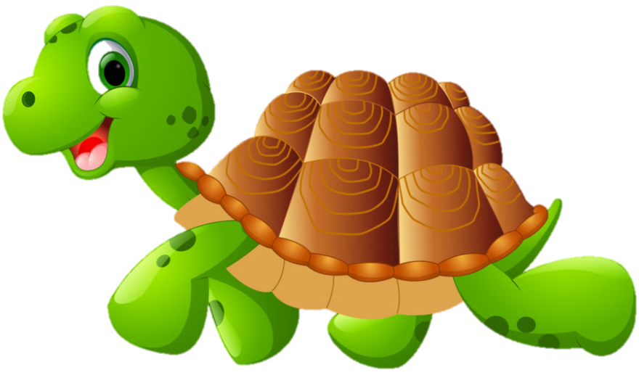
Черепашача графіка
У середовищі Python Черепашкою зветься уявний робот, який переміщується екраном за алгоритмом, залишаючи (або не залишаючи) за собою намальований слід. Її положення та напрямок руху показує чорна стрілка, що повільно пересувається по екрану. Це дає змогу зрозуміти, як кожен рядок коду впливає на її рух.
Notes:
© Copyright PresentationGO.com – The free PowerPoint and Google Slides template library

Slide 9
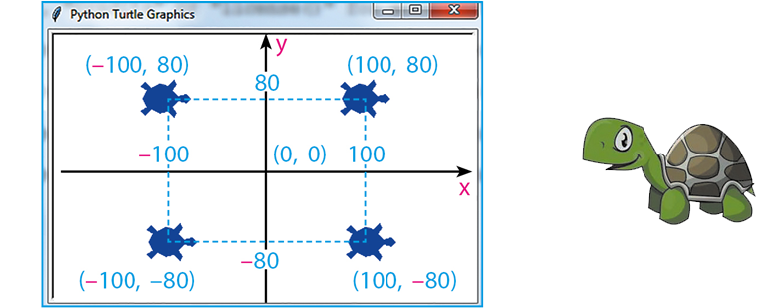
Результат виконання Черепашкою команд відображається у графічному вікні Python Turtle Grafics.
Notes:
© Copyright PresentationGO.com – The free PowerPoint and Google Slides template library

Slide 10
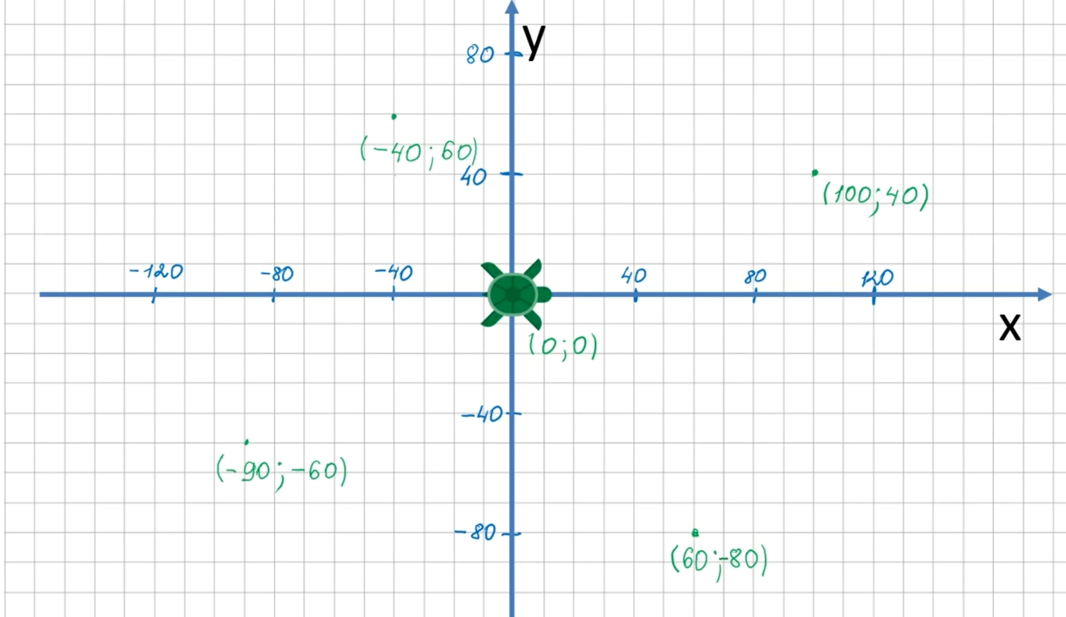

Ви вже знаєте, що таке координатний промінь, і вмієте визначати положення точки на промені. Але для малювання нам доведеться користуватися орієнтирами не тільки вздовж промені, а й на площині. Будь-яка точка у вікні Python Turtle Grafics може бути задана парою чисел (X, Y).

Slide 11
Для завантаження команд роботи з Черепашкою потрібна команда:
from turtle import *
Після введення цієї команди ви можете давати Черепашці команди малювання.
Якщо у вашій програмі є і команди введення-виведення, і команди малювання, перед початком малювання запишіть команду
pendown() – почати малювати;
а завершивши створення малюнку – команду
penup() – закінчити малювати.

Slide 12
Команда | Призначення
forward (n) | Проповзти вперед n кроків (пікселів)
left (angle) | Повернути ліворуч на angle градусів
right (angle) | Повернути праворуч на angle градусів
circle (r) | Намалювати коло радіуса r
circle (r,angle) | Намалювати дугу радіуса | r | з градусною мірою angle
goto (x,y) | Перемістити Черепашку в точку з координатами (x, y)
down () | Опустити перо
up () | Підняти перо
width (n) | Установити ширину сліду Черепашки в n пікселів
write (s) | Вивести текстовий рядок s у точці перебування Черепашки
clear () | Очищення області малювання
сolor(s) | Установити колір сліду Черепашки в s
сolor(s1,s2) | Установити колір сліду Черепашки в s1, а колір заливки замкненої фігури — у s2
begin_fill() | Почати стежити за Черепашкою для заповнення області
end_fill() | Заповнити кольором s2 область, починаючи з begin_fill()

Slide 13
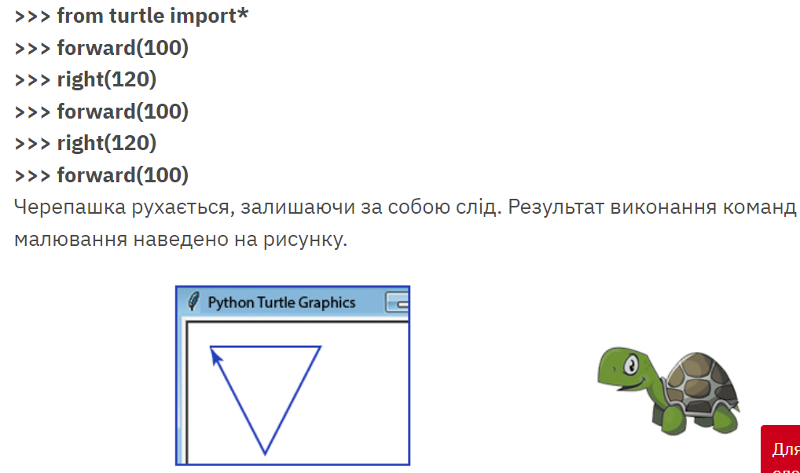
Приклад

Slide 14
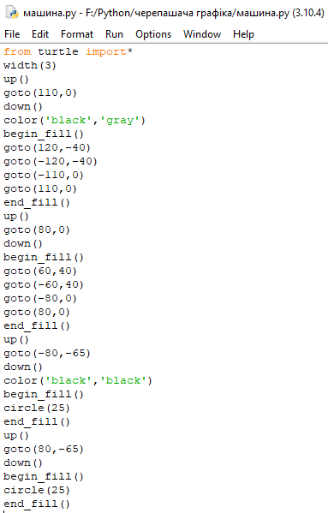
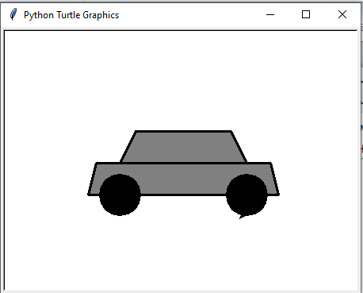

Slide 15
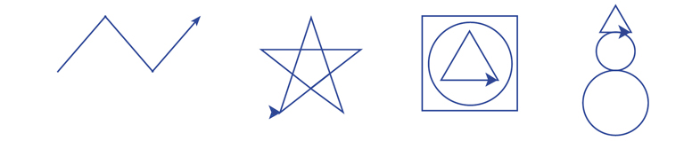
Спробуйте створити такі зображення

Slide 16
Дякую за увагу!
Notes:
© Copyright PresentationGO.com – The free PowerPoint and Google Slides template library

